Slide 1
Spring DI - XML

Slide 2
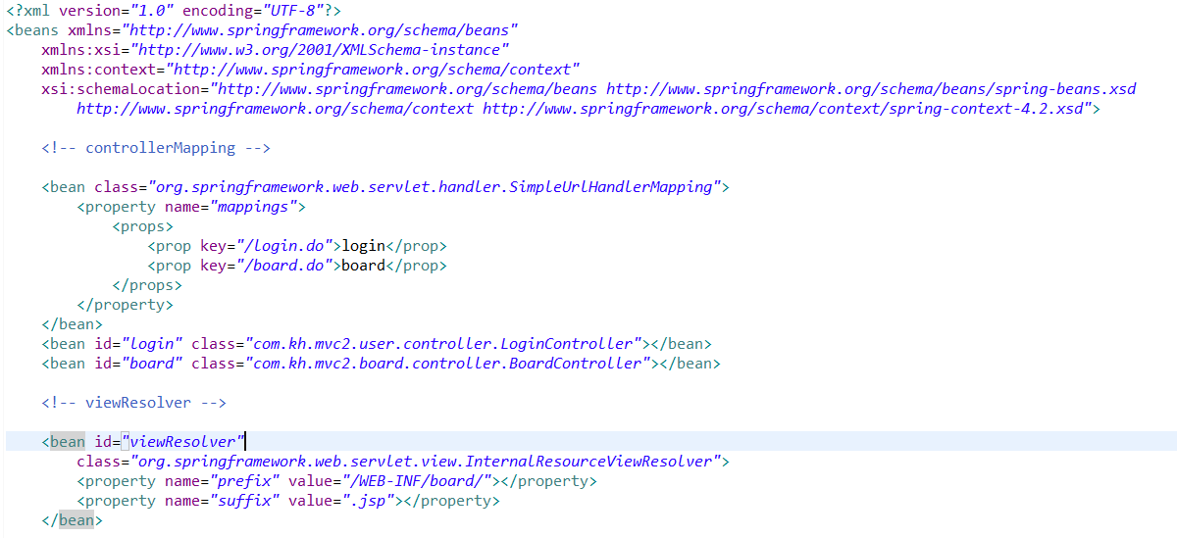
▶ Spring XML 방식
Spring 컨테이너 구동 시 spring의 환경 설정 관련된 xml파일을 불러오는데
이 파일에 bean, aop, transaction 등 여러 사항을 다 작성해 구동하는 방식
Notes:
https://www.programcreek.com/java-api-examples/javax.servlet.http.HttpServletRequestWrapper

Slide 3
▶ Spring XML 방식
장점 및 단점
장점 | 생성되는 모든 Bean을 XML에서 확인 가능 프로젝트를 운영하는 입장에서 관리의 편의성이 높음
단점 | Bean의 개수가 많아지면 XML파일을 관리하기 어려움 여러 개발자가 같은 설정 파일 수정 시 설정에 충돌 발생 가능 DI에 필요한 적절한 setter메소드 또는 생성자가 코드 내부에 반드시 존재해야 함

Slide 4
▶ Spring XML 기본 설정
XML 구조
<beans>태그를 최상위 태그로 하여 <beans>태그 안에
다양한 태그로 값 설정
XML 주요 태그
태그 명 | 내용 | 속성
<beans> | xml파일의 최상위 태그로 여러 가지 namespace 설정 | namespace, p, c, aop, context, tx, mvc 등
<bean> | 스프링에서 사용할 POJO객체를 등록할 때 사용 | id, class, scope
<import> | 설정 파일을 불러오는 태그 | resource
* namespace : 설정을 간편하게 도와주는 기능

Slide 5
▶ Spring XML 태그
<bean>
POJO객체를 컨테이너에 등록해 컨테이너가 사용할 수 있게 하는 태그
<bean id | name=“명칭” class=“클래스 풀네임“ [기타 옵션]/>
기본 속성
속성 명 | 내용
id [=“String”] | 객체 생성 시 사용하는 변수와 비슷 명명 규칙 : 낙타 표기법 사용, 자바 식별자 작성 규칙 적용
name [=“String”] | 자바 식별자 작성 규칙을 따르지 않으며 특수 기호 포함 시 사용
class [=“클래스 풀네임“] | POJO객체를 지정하며 패키지를 포함한 클래스 명 작성

Slide 6
▶ Spring XML 태그
<bean> 기타 속성
속성 명 | 내용
init-method[=“메소드 명“] | 객체 생성 후 초기화 하거나 실행되어야 할 기능이 있는 경우
destroy-method[=“메소드 명“] | 객체 삭제 전에 실행되어야 할 기능이 있는 경우
lazy-init[=“true | false”] | 객체가 즉시 로딩되지 않고 사용 시 로딩(true)
scope[=“설정 값“] | 객체 생성 방식 설정
* scope 설정 값
- singleton : spring컨테이너 내에 단 하나의 객체 생성(default)
- prototype : 다수의 객체 존재 가능

Slide 7
▶ <bean> 내부 태그
<constructor-arg>
<bean>으로 지정된 객체가 생성될 때 default 생성자가 아닌
매개변수가 있는 생성자로 생성하여 초기 값 대입
(단, 일치하는 매개변수가 있는 생성자가 있어야 하며 객체의 생성자와 매핑 되어 변수 선언 순서대로 대입)
<bean id | name=“명칭” class=“클래스 명 풀네임“ [기타 옵션]>
<constructor-arg value | ref=“값 | bean id 명“/>
<constructor-arg index=“숫자” value | ref =“값 | bean id 명“/>
// index로 설정 가능
</bean>

Slide 8
▶ <bean> 내부 태그
<property>
<bean>으로 지정된 객체의 필드나 객체의 필드로 있는 collection에
값을 대입할 때 사용
일치하는 setter 메소드가 있을 때 객체의 setter 메소드와 매핑되어
초기 값 대입 (단, 명칭이 일치해야 함)
<bean id | name=“명칭” class=“클래스 명 풀네임“ [기타 옵션]>
<property name=“명칭” value=“값“ /> // 변수가 기본인 경우
<property name=“명칭“ ref=“bean id 명”/> // 변수가 객체인 경우
</bean>

